Slide 1
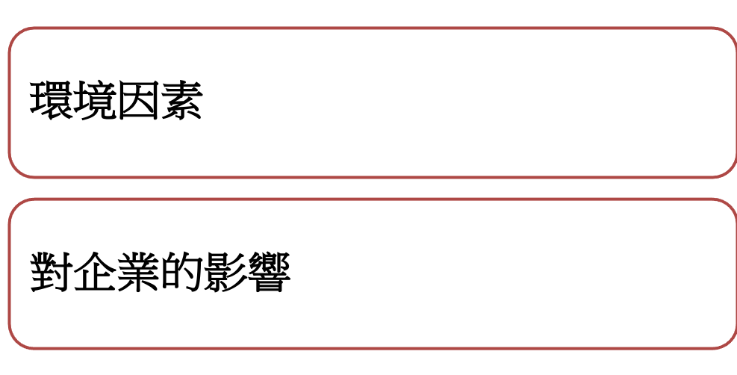
課堂 3

Slide 2
來源：雅虎圖片
Notes:
教師可以經營雜貨店、時裝店或文具店作為例子，帶出商業運作會受很多外在環境因素影響。

Slide 3
在商業世界裏，有很多因素會為企業帶來意想不到的變化和挑戰。 管理人員必須考慮這些因素，因為它們可能會影響商業決定。這些因素是：
Notes:
教師向學生說明影響商業決定的五個環境因素。

Slide 4
健康意識
競爭法
消費物價指數
韓國文化的接受度
全自動操作
人口老齡化
利率提高
第三條跑道發展項目
Notes:
教師請學生把工作紙 (5) 的因素分類，以了解他們對不同的環境因素的認識。

Slide 5
課堂活動 (5) –
環境因素的分類
健康意識 － 社會文化因素
競爭法 － 法律因素
消費物價指數 － 經濟因素
韓國文化的接受度 － 社會文化因素
全自動操作 － 技術因素
人口老齡化 － 社會文化因素
利率提高 － 經濟因素
第三條跑道發展項目 － 物理因素
Notes:
教師核對學生的答案，並作解釋。
健康意識 - 影響日常生活和購買習慣的社會價值觀和思維 → 社會文化因素
競爭法是新的規定，可能會對商業行為尤其價格的制定造成影響 → 法律因素
消費物價指數- 該指數可顯示產品價格的一般水平，可能會影響產品定價 → 經濟因素
韓國文化的接受度- 我們的社會對一些（例如日本和韓國）國家的文化有好感， → 社會文化因素
全自動操作- 一些企業採用了自動化，甚至在運用機械人操作 → 技術因素
人口老齡化- 這涉及到人口組成，社會上有較多老年人可能會影響勞動力和產品類型的組成 → 社會文化因素
利率提高 - 利率影響經營生意的借貸成本和影響人們的消費意欲 → 經濟因素
第三條跑道發展項目 – 影響運輸成本和效率 → 物理因素

Slide 6
Notes:
教師進一步以實例解釋現實生活中的環境因素。
政治和法律環境涉及一個特定國家或地區的政治穩定和政治氣候、政治制度、政府政策/活動和多個領域的立法。
例如：香港相對穩定的政治情況意味著較低的政治風險。因此，外國公司都願意在香港設立辦事處。
法律方面，有僱傭條例和有關的勞工法例保障員工；商品說明條例等保障消費者；投資者條例等保障投資者；版權條例等保護知識產權。

Slide 7
版權條例
防止盜用版權條例
商標條例
競爭法生效初期着重教育
(信報，2015年12月8日)
《競爭條例》下周一（14日）正式生效，外界關注競爭事務委員會如何應付日後工作。商務及經濟發展局局長蘇錦樑昨天到灣仔的競委會辦公室了解運作情況。他表示，法例實施初期，會着重教育方面工作，相信競爭法實施後，市民會有更多選擇，對經濟持續發展亦有幫助。
倘立法, 整體行業需增聘30萬人。一 群廚師到會議場外持標語示威，爭取標時立法。
(蘋果日報，2015年11月28日)
Notes:
如果實施標準工時，公司可能需要僱用更多的工人，勞工成本也可能增加。
公司需避免侵犯他人的知識產權、商標、原創作品或設計。
隨着競爭法於2015年12月14日實施，公司的定價方式可能會受到影響，他們需要注意：
「第一行為守則」禁止反競爭協議；
「第二行為守則」禁止濫用市場權勢；及
「合併守則」禁止反競爭的兼併和收購。

Slide 8
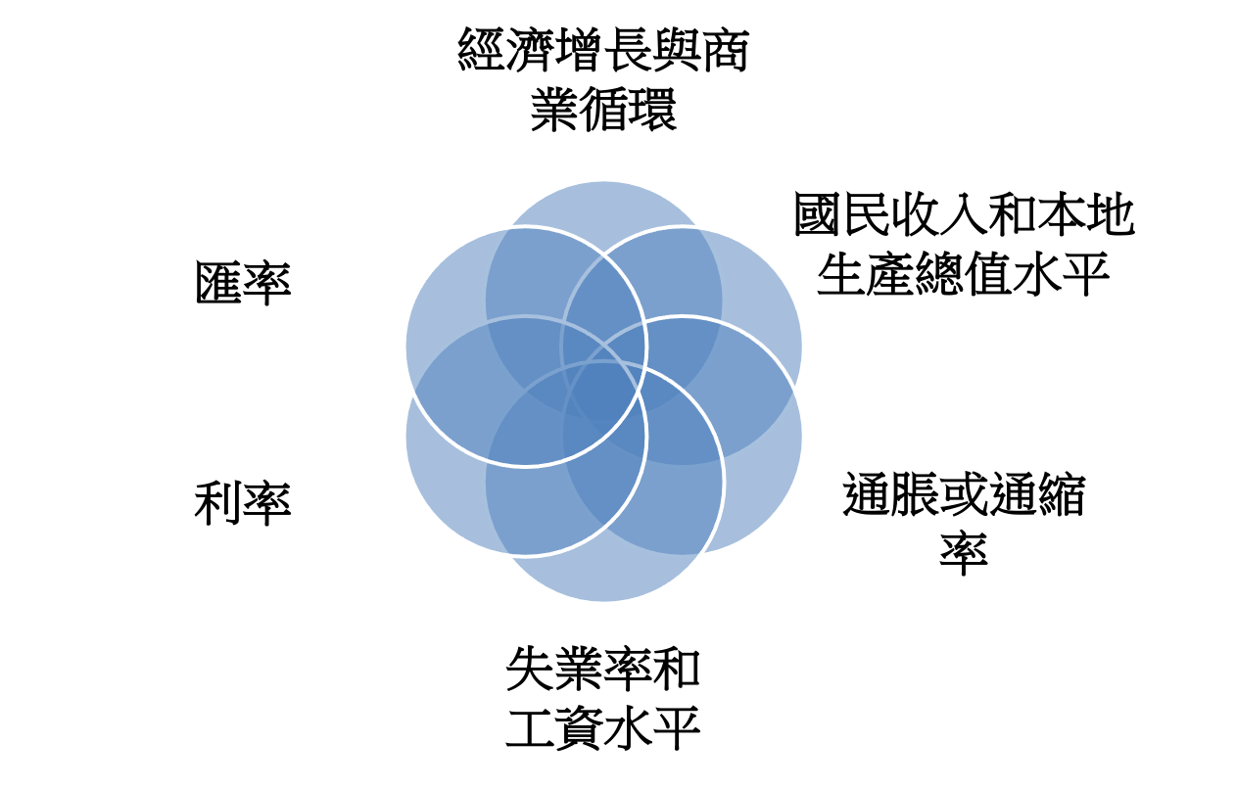
Notes:
經濟的整體情況可以嚴重影響企業的成敗。
經濟增長與商業循環 – 經濟增長放緩會使人們的消費力下降；蓬勃發展和經濟衰退是兩個不同的經濟情況
國民收入的水平 – 高的收入水平代表高消費力和高潛力賺取更多收入
通脹或通縮率 – 一般價格水平的上升或下降；通脹或通縮率會影響人們的購買力
失業率和工資水平 – 高失業率可能顯示經濟不蓬勃或停滯不前；工資增長水平影響人們的消費力
利率 – 貨幣政策和貨幣供應量會影響利率，利率水平將影響借貸或投資的成本
匯率 – 香港經濟開放，採取聯繫匯率制度，港幣跟美元掛鈎，美元的強弱影響本港或海外產品或服務的相對成本

Slide 9
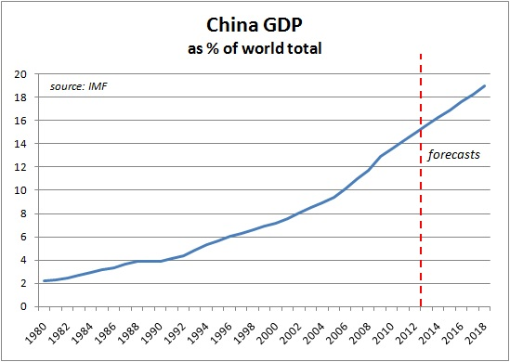
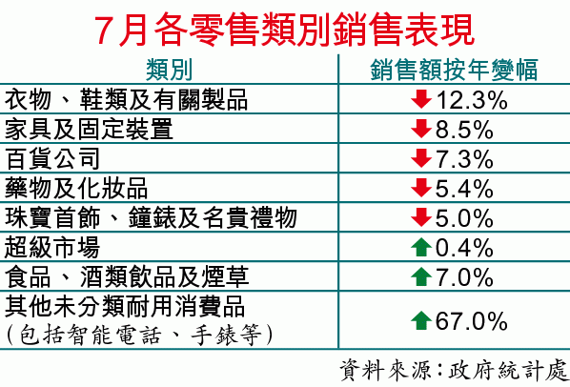

Slide 10
Notes:
社會文化因素涵蓋廣泛，包括人口統計、人口趨勢、性別、種族等。人口統計有助企業識別其產品市場，亦幫助確定市場規模和勞動力的組成（例如X世代和Y世代，男女比例）。
社會變革是另一個具挑戰的環境因素。人們的態度、價值觀和生活方式塑造社會環境。如今，人們喜歡在工作時有更多自由、更好的工作與生活平衡、工作既具挑戰又令人有滿足感。港人的價值觀包括唯物論、方便、公義等。這些都會影響人們的消費模式、偏好、消費優次等。

Slide 11
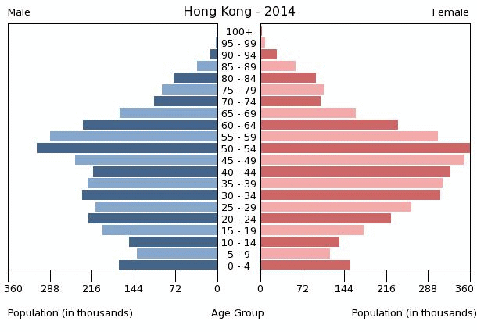
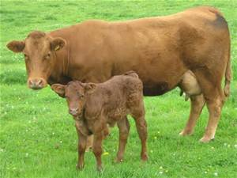
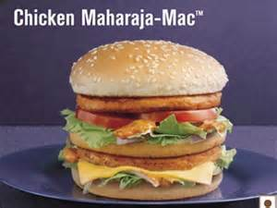
印度 - 神聖的動物 [T: should be “sacred”, not “scared”
印度的「不同」漢堡
Notes:
社會文化因素通常是企業爭取成功的無形障礙，尤其在海外市場，民族文化是必需面對的挑戰。
例如：總部設在美國的消費電子零售商Best Buy (內地稱百思買) 因為忽略了中國人購買產品時喜歡討價還價的文化，所以在內地無法成功。Best Buy只提供標準價格，再加上其他幾個市場因素，Best Buy最終決定撤出中國市場。
例如：肯德基進入內地市場時一直本地化，提供很多本地化的產品以適應當地人的口味，包括老北京雞肉卷、涼茶、蔥油餅、粥、蘑菇春卷等。

Slide 12
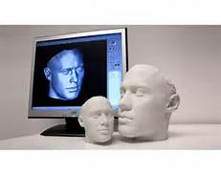
Notes:
技術因素對企業經營有很大影響。技術的應用可以刺激經濟增長和提高產品/服務質素。新機器可以提高生產率和降低成本（如3D打印和自動洗碗機）。新材料可幫助保護環境（例如太陽能系統及消費類產品的生物降解材料所使用的多晶矽原料），而新發明可以更好地滿足消費者的需求（例如手機應用程式和電動車）。此外，先進資訊及通訊科技有助提高訊息流和通訊質素。

Slide 13
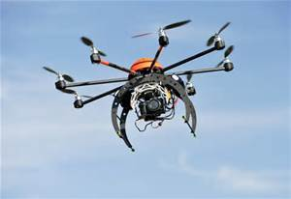
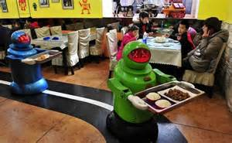
網購風氣盛行 Visa大打方便牌
綫上購物已成潮流，據Visa電子商務消費者報告顯示，近9成香港消費者都曾進行網上購物，網上消費額更按年大增三分一之多，其中更有3成多用家會以智能電話完成交易。於是幫助消費者更快捷、更安全地完成交易，就成為不同支付工具的重要任務。
(香港經濟日報，2015年11月30日)
航拍
訊息技術的進步使網上購物更容易
全自動操作
Notes:
企業需要了解技術發展，探討應用新科技如何節省經營成本、設計新產品或服務，提高工作效率和質素等。因此，企業可能需要投放更多在研究和開發。

Slide 14
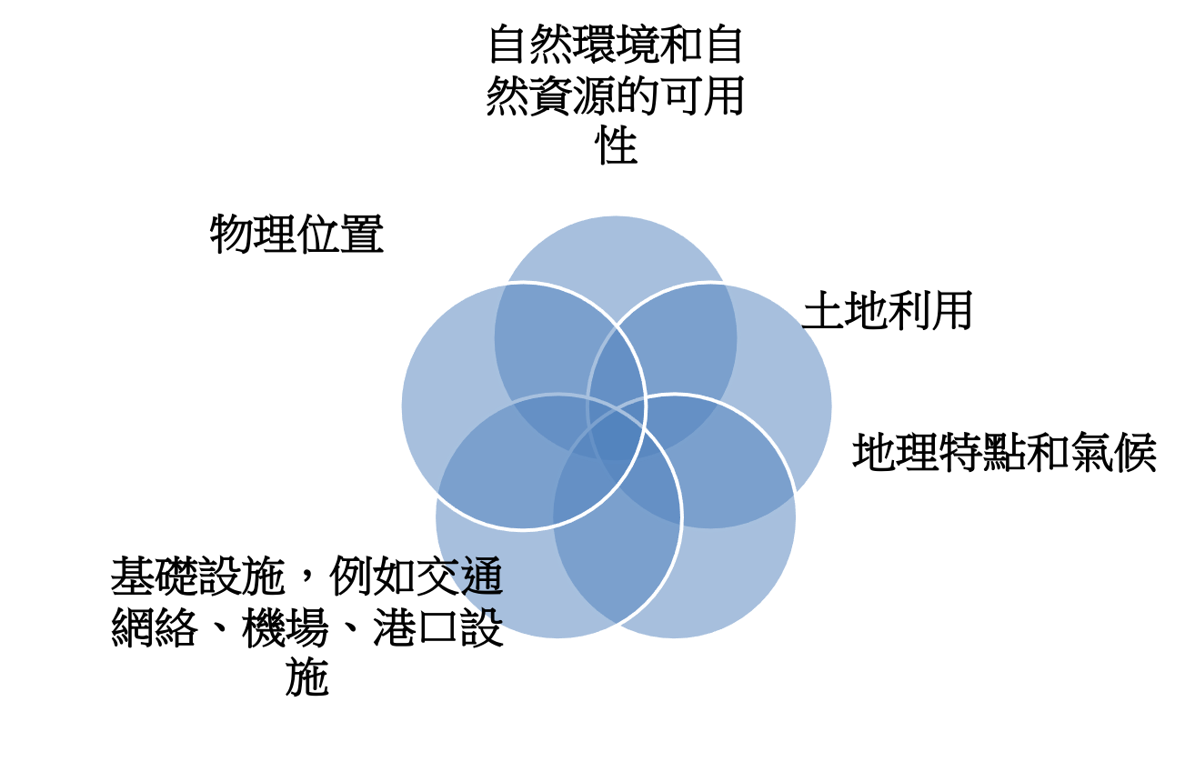
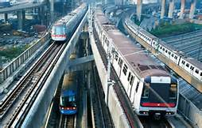
Notes:
物理因素主要指自然環境的土地和自然資源的利用，有時也指原料耗竭。
物理因素也涉及到一個國家或地區的地理和氣候條件。環境污染和基礎設施（如港口和機場設施）也包括在內。
企業選擇廠址、運輸方式、通訊方法、產品或服務供應時都需要考慮物理因素和不同的天氣條件。

Slide 15
港鐵的延伸
第三條跑道發展項目
高速鐵路
港珠澳大橋
通訊設施升級
Notes:
教師可以測試學生對這些基礎設施項目的認識。
物理因素會影響企業運作的效率。材料和成品的運送有賴於良好的交通系統、訊息流動也需要良好的溝通網絡。

Slide 16
經濟的整體消費和顧客的購買力
營運/投資成本
消費習慣、行為和偏好
獲取商業資訊和運輸產品/材料的效率
技術在企業經營中的應用
政治風險和市場風險水平
Notes:
經濟的整體消費和客戶的購買力 – 經濟因素：經濟形勢惡化
營運/投資成本 – 經濟因素：通脹和利率
消費習慣、行為和偏好 – 社會因素：人們價值觀改變
獲取商業資訊和運輸產品/材料的效率 – 物理因素
技術在企業經營中的應用 – 技術因素
政治風險和市場風險水平 – 政治因素：如果政治局勢變得不穩定和不確定，政治風險水平較高；社會因素：如果消費者的口味和偏好快速變化，市場風險會提高

Slide 17
在今天的營商環境下，開設咖啡館有甚麼挑戰？
Notes:
學生分成四人一組完成工作紙 (6)。

Slide 18
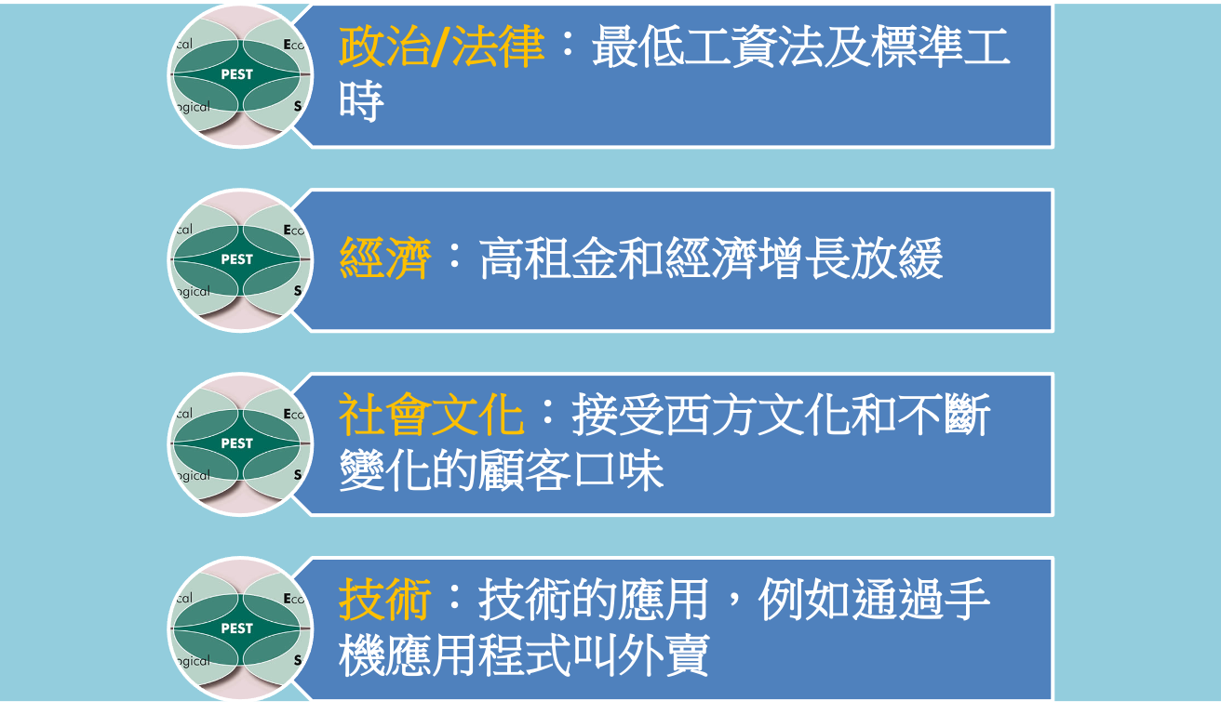
挑戰
Notes:
教師鼓勵學生盡量思考有甚麼挑戰，然後就他們提出的意見作回應。

